Slide 1
Fyzika 6. ročník Částicová stavba látek Ing. Milan Dufek
Základní škola a Mateřská škola Zákupy, příspěvková organizace
Školní 347, 471 23 Zákupy
Cíl: Upevnit učivo – částice, atom, molekula, Brownův pohyb, difuze
Časový nárok: 15 min
Pomůcky: PC, dataprojektor, interaktivní tabule
Metodické pokyny k využití: procvičovací část hodiny
Notes:
Částicová stavba látek

Slide 2
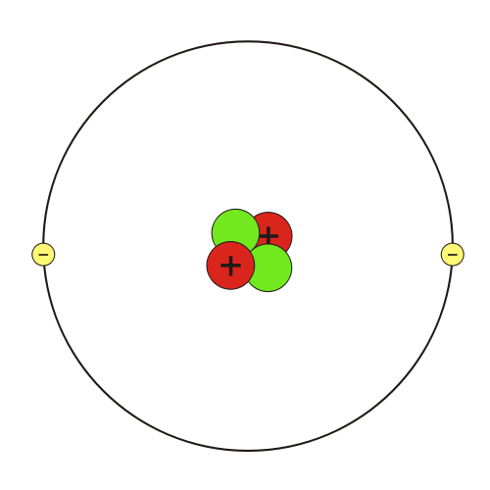
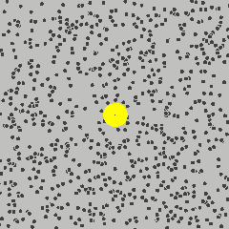
Látky a jejich částice
Z čeho jsou složeny látky?
z nepatrných částic, molekul a atomů
Které jevy dokazují pohyb částic?
Brownův pohyb
pohyb pylových zrníček
difuze
prolínání jedné látky do druhé – barvivo ve vodě
tvar, barvu, velikost, tvrdost, polohu.
Notes:
Pokládám jako otázky, čekám na vhodnou odpověď.
http://upload.wikimedia.org/wikipedia/commons/thumb/f/f8/Helium-Bohr.svg/500px-Helium-Bohr.svg.png
http://upload.wikimedia.org/wikipedia/commons/c/c2/Brownian_motion_large.gif

Slide 3
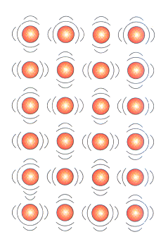
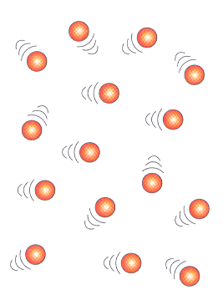
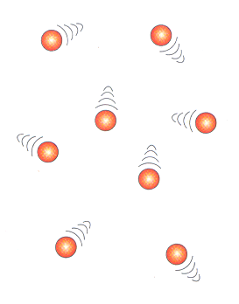
Uspořádání částic v látkách
Jak jsou uspořádány částice v pevných látkách?
většinou pravidelně
silné silové vazby mezi částicemi nedovolují změnu tvaru
Jak jsou uspořádány částice v kapalných látkách?
nepravidelně, snadno mění tvar
jsou blízko sebe a proto se nedají stlačit
Jak jsou uspořádány částice v plynných látkách?
neuspořádaně, vzájemně na sebe téměř nepůsobí
proto jsou rozpínavé a stlačitelné

Slide 4
Použité zdroje informací
Literatura:
Fyzika pro 6. ročník základní školy, Kolářová R., Bohuněk J., Prometheus, Praha 2006, 2. vyd.
Fyzika 6 pro základní školy a víceletá gymnázia, kolektiv, Fraus, Plzeň 2004, 1. vyd.
Tematické prověrky z učiva fyziky základní školy 6, Bohuněk J., Hejnová E., Prometheus, Praha 2005, 1. vyd.
Fyzika 1 – Fyzikální veličiny a jejich měření, Tesař J., SPN, Praha 2007, 1. vyd.
Internet - obrázky:
http://upload.wikimedia.org/wikipedia/commons/thumb/f/f8/Helium-Bohr.svg/500px-Helium-Bohr.svg.png
http://upload.wikimedia.org/wikipedia/commons/c/c2/Brownian_motion_large.gif
Notes:
Seznam zdrojů

